Slide 1


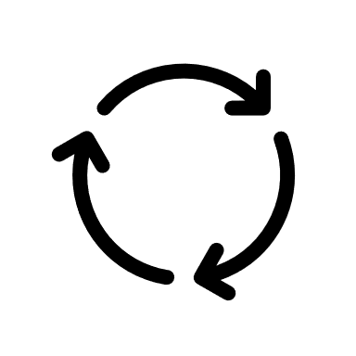
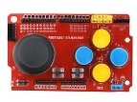


DIAGRAMA ARQUITECTÓNICO - CEREBROLANDIA
Servidor
Navegador
HTTPS
Usuario
Autenticación
Usuario
Aplicación
Conexión Arduino
Código HTML del Juego
Módulo Joystick Shield
Gestión Usuario
Gestión Preguntas
Base Datos

